Slide 1
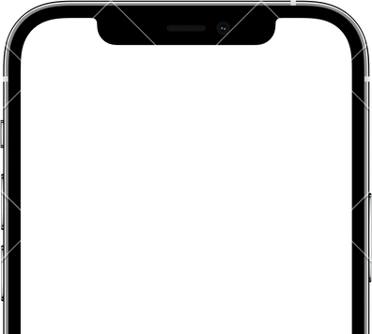
Пермская православная классическая гимназия
Создание сайта на языке программирования Python
Руководитель : Плотников Сергей Николаевич
Ученик: Ханжин Александр Евгеньевич
Пермь
2023

Slide 2
Значение Web-site
Значение состоит в передаче информации читателям, покупателям или потенциальным клиентам

Slide 3
Актуальность темы
Многие начинающие компании нуждаются в собственном сайте для продвижения бизнеса. Поэтому умении создавать сайты актуально в наше время.

Slide 4
Получить знания по созданию Web-сайта
Цель проекта

Slide 5
Задачи проекта
Узнать, что из себя представляет Web-site.
Узнать на какие этапы делится разработка сайта
1.
2.
Разработать собственный сайт
3.

Slide 6
Что из себя представляет Web-site
Сайт – это адрес расположенный в интернете, на котором находится какая-нибудь информация (текста, видео, фотографии, документы, музыка и прочее)

Slide 7
Слои Web-сайта
Фронтенд
Бэкенд

Slide 8
План разработки
1. Формирование идеи
2. Построение макета
3. Верстка страницы
4. Программирование бэкенда

Slide 9
Разработка идеи
Идея проекта - создание интернет магазина одежды

Slide 10
Создание макета
Содержащий блок с контентом
Нижний колонтитул
Верхний колонтитул

Slide 11
Bootstrap это свободный набор инструментов для создания сайтов и веб-приложений.
Верстка сайта

Slide 12
Программирование бэкенда
Flask — это упрощенная платформа Python для веб-приложений.

Slide 13
Спасибо
за внимание

